Slide 1
Réseau métropolitain de lutte contre les violences faites aux femmes
Bilan et perspectives

Slide 2
Bilan réseau – cadre de travail
Objectifs :
Culture commune, lien entre structures pour améliorer les prises en charges, les connaissances des dispositifs et du cadre légal.
Thématiques de travail :
Question de la dimension « violences faites aux femmes ».
Violences de genre, violences machistes, violences domestiques, violences intrafamiliales, violences sexuelles.

Slide 3
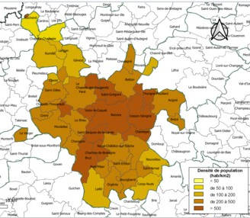
Bilan réseau – les membres
119 personnes pour 53 structures
Associations spécialisées, collectivités, services de l'Etat, acteurs de la santé, bailleurs sociaux, Justice et associés, acteurs de l'hébergement d'urgence.
A Rennes et depuis le début 2022, à la métropole.
Nombre de représentants limité par structure

Slide 4
Bilan réseau – Outils de travail
Rencontres trimestrielles "Assemblée" du réseau
Formations en interprofessionnel
Support de sensibilisation
Mise en partage de problématiques particulières en mode consultatif – Format d'ateliers.
Présentation des dispositifs et actualités par les acteurs.rices du local.
3 sessions animées par la SBPCPV « l'approche psychologique des contextes conjugaux violents »
1 formation « violences sexuelles en milieu festif ».
85 personnes formées
Création du guide pour les professionnel.les sur les violences conjugales – 2.000 exemplaires distribués.
Diffusion d'autres supports de communication grand public (affiches, flyers…)

Slide 5

Perspectives d’évolution
Objectifs
Repositionner les différents échelons du réseau en structurant l’organisation
Rendre le réseau plus lisible, mieux travailler la communication.

Slide 6
Perspectives d’évolution – en question
Acteurs spécialisés
Assemblée du réseau
Autres professionnel.les

Slide 7
Perspectives d’évolution – en question
Assemblée du réseau
Comment mieux structurer nos temps trimestriels ?
Format
Fréquence, lieux, durée, …
Contenu
Thématiques, animation, …
Composition
Membres, interconnaissance, …

Slide 8
Perspectives d’évolution – en question
Sensibiliser les autres professionnel.le.s
Comment le réseau peut travailler sur ce sujet ?
Quels seraient nos objectifs opérationnels ?
Quels outils seraient utiles ?
Quelle action à mettre en place ensemble ?

Slide 9
Les prochaines dates du réseau
Sensibilisation violences sexistes, sexuelles et conjugales : 12 octobre, 17 octobre, 15 novembre (complet).
Formation violences sexuelles : 10 novembre et 1er décembre (complet).
Journée d’études du Réseau : 18 novembre
Prochains réseaux :
19 janvier de 14h à 16h – salle Gwez – Hôtel Rennes métropole
30 mars de 14h à 16h – salle Gwez – HRM
29 juin de 14h à 16h – salle Gwez - HRM

